Slide 1


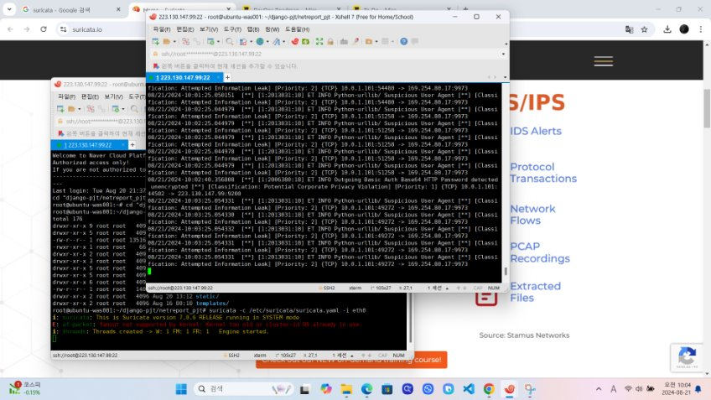
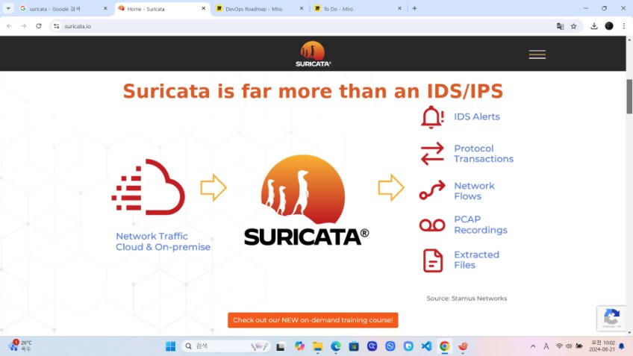



K-디지털 트레이닝
04
프로젝트 수행 경과
① 데이터 수집 / 분석
Suricata – Log 수집

Slide 2
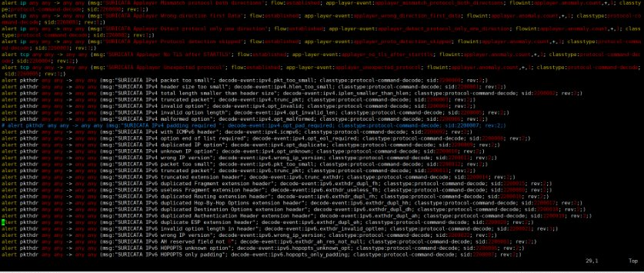
K-디지털 트레이닝
04
프로젝트 수행 경과
① 데이터 수집 / 분석
Suricata – Rule 파일 /var/lib/suricata/rules/suricata.rules

Slide 3
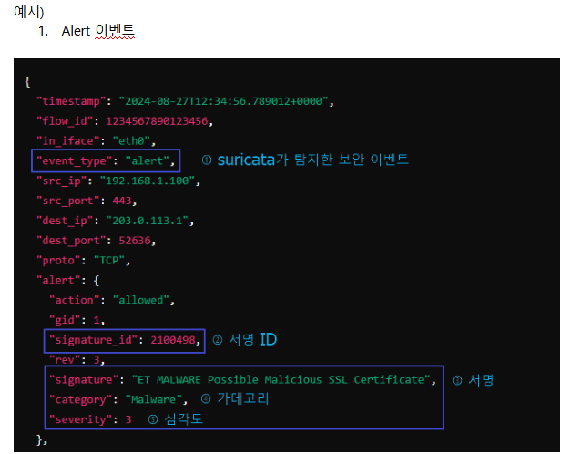
K-디지털 트레이닝
04
프로젝트 수행 경과
① 데이터 수집 / 분석
Suricata – JSON fomat v. 0.1

Slide 4
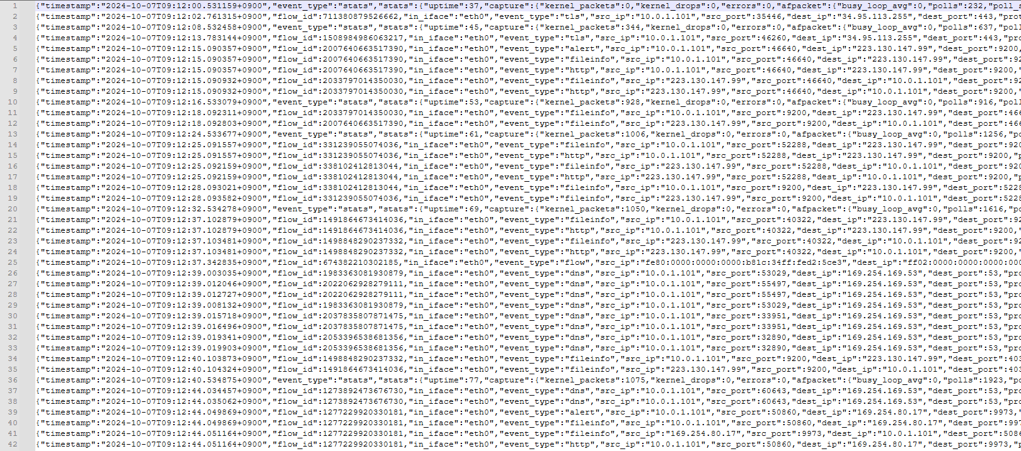
K-디지털 트레이닝
04
프로젝트 수행 경과
① 데이터 수집 / 분석
Suricata – 웹서버 Event Log 수집

Slide 5
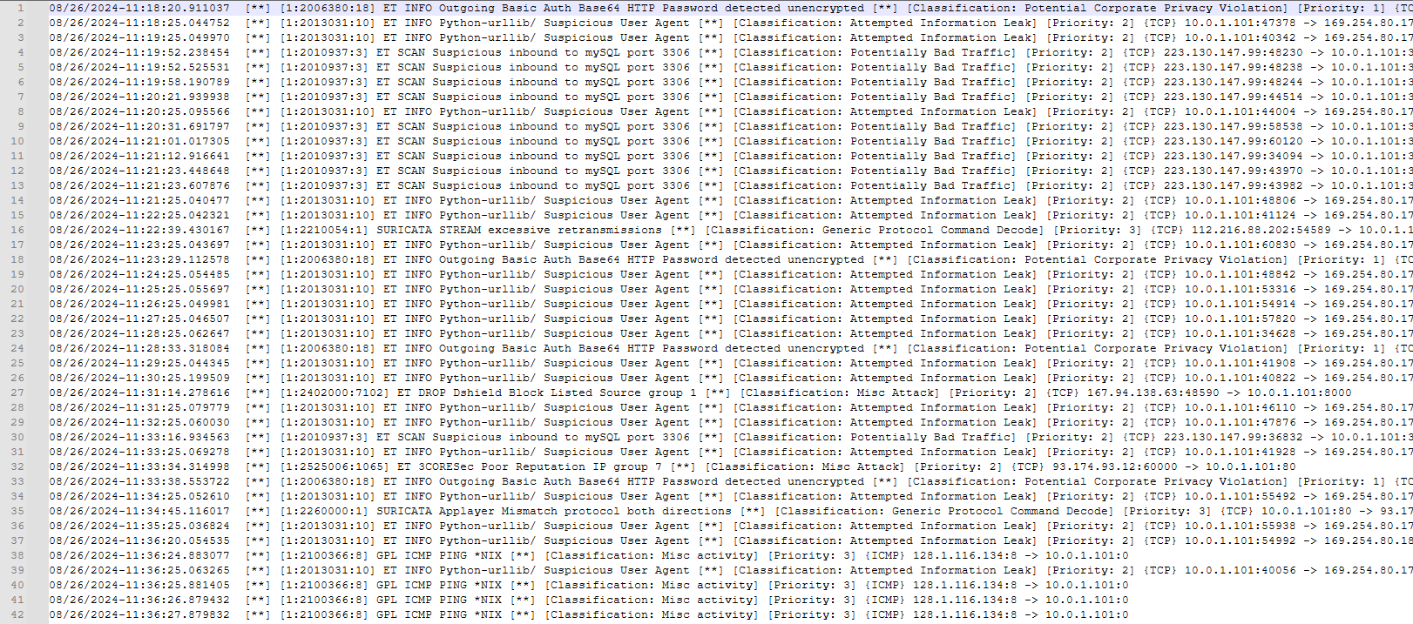
K-디지털 트레이닝
04
프로젝트 수행 경과
① 데이터 수집 / 분석
Suricata – 웹서버 Alerts Log 수집(1)

Slide 6
K-디지털 트레이닝
04
프로젝트 수행 경과
① 데이터 수집 / 분석
Suricata – 웹서버 Alerts Log 수집(2)
Alert Signature | Alert Category
ET WEB_SERVER WebShell Generic - wget http - POST | Potentially Bad Traffic
ET INFO Python-urllib/ Suspicious User Agent | Attempted Information Leak
ET INFO Outgoing Basic Auth Base64 HTTP Password detected unencrypted | Potential Corporate Privacy Violation
ET SCAN Suspicious inbound to mySQL port 3306 | Potentially Bad Traffic
ET SCAN Multiple MySQL Login Failures Possible Brute Force Attempt | Attempted Information Leak
ET DROP Dshield Block Listed Source group 1 | Misc Attack
ET SCAN MYSQL 4.1 brute force root login attempt | Generic Protocol Command Decode
SURICATA Applayer Mismatch protocol both directions | Generic Protocol Command Decode
SURICATA HTTP Request unrecognized authorization method | Generic Protocol Command Decode
GPL ICMP PING *NIX | Misc activity
ET INFO User-Agent (python-requests) Inbound to Webserver | Misc activity
GPL WEB_SERVER DELETE attempt | access to a potentially vulnerable web application
ET 3CORESec Poor Reputation IP group 2 | Misc Attack
ET 3CORESec Poor Reputation IP group 3 | Misc Attack
ET SCAN MS Terminal Server Traffic on Non-standard Port | Attempted Information Leak

Slide 7
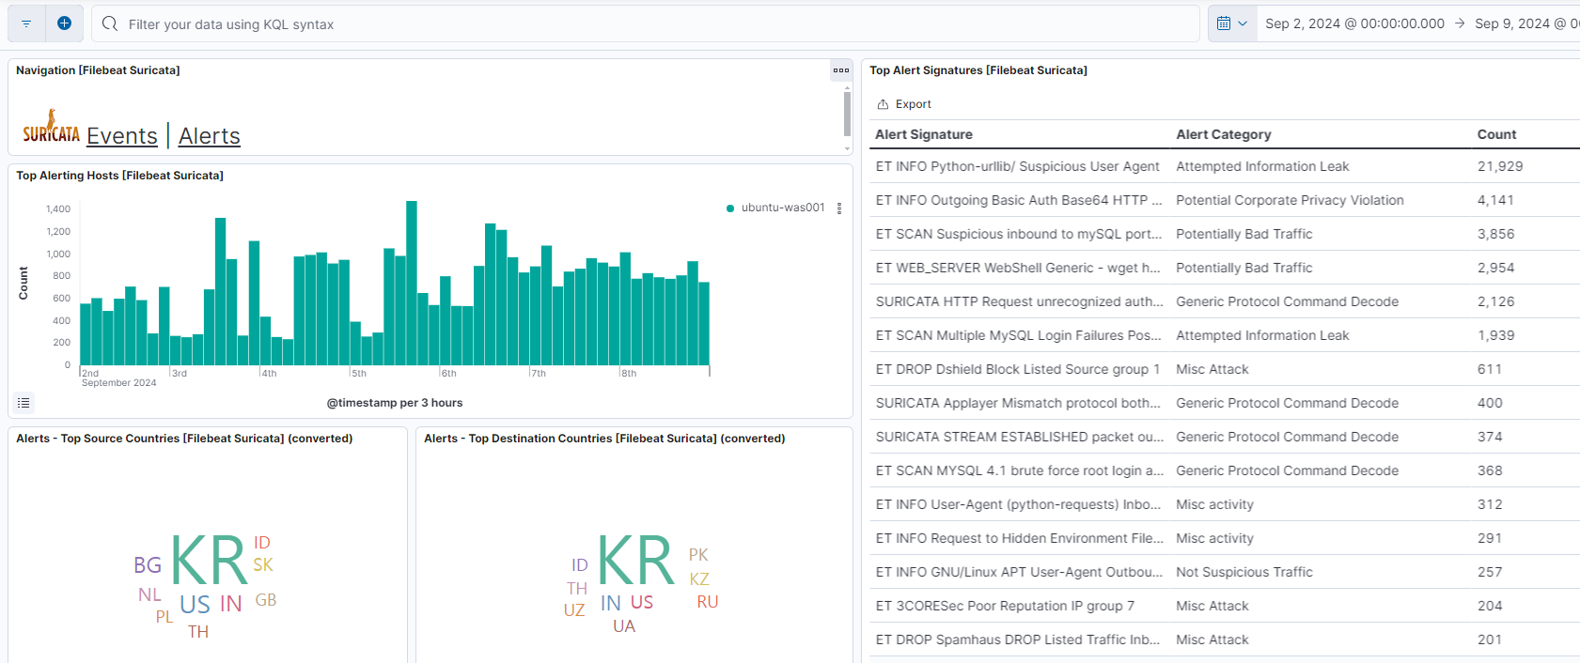
K-디지털 트레이닝
04
프로젝트 수행 경과
① 데이터 수집 / 분석
Suricata – 웹서버 Alerts Log 분석(1)

Slide 8
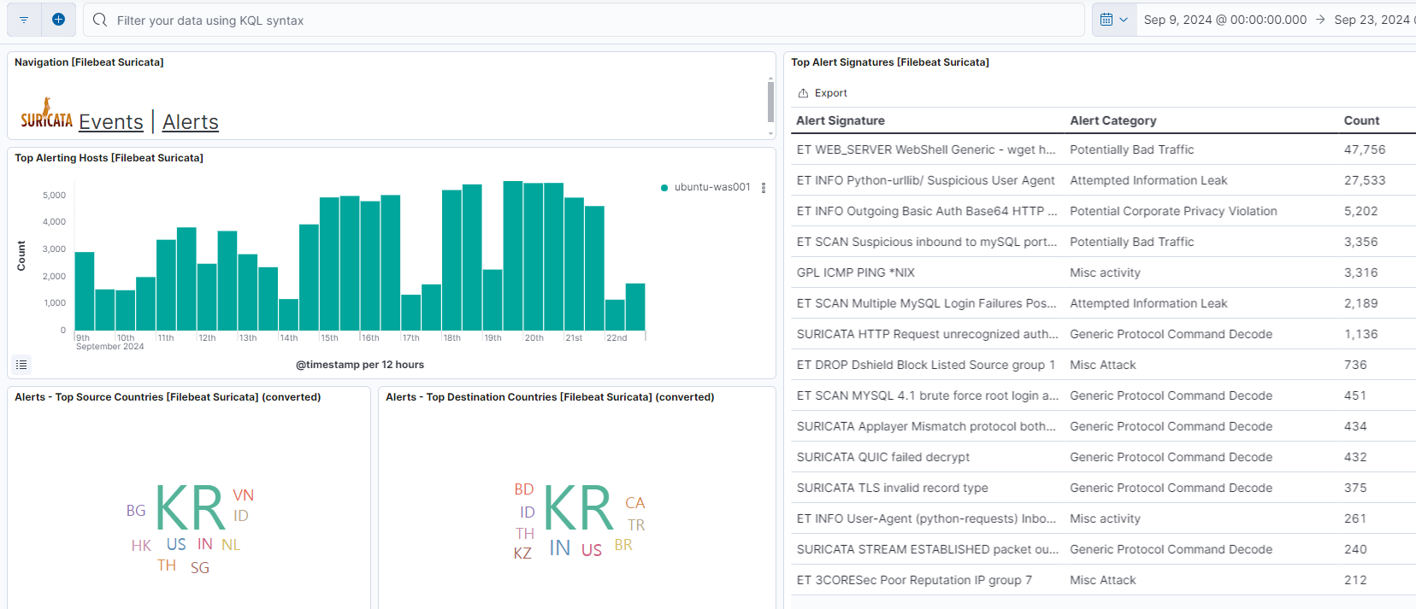
K-디지털 트레이닝
04
프로젝트 수행 경과
① 데이터 수집 / 분석
Suricata – 웹서버 Alerts Log 분석(2)

Slide 9
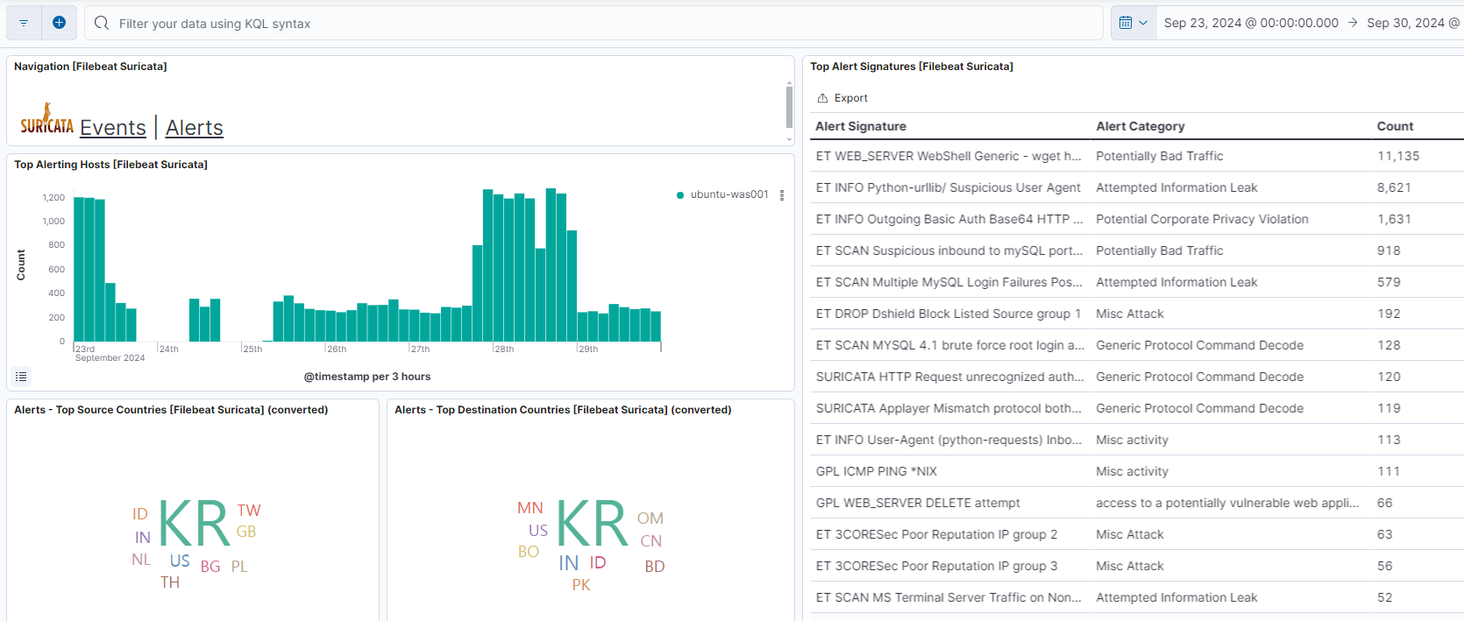
K-디지털 트레이닝
04
프로젝트 수행 경과
① 데이터 수집 / 분석
Suricata – 웹서버 Alerts Log 분석(3)

Slide 10
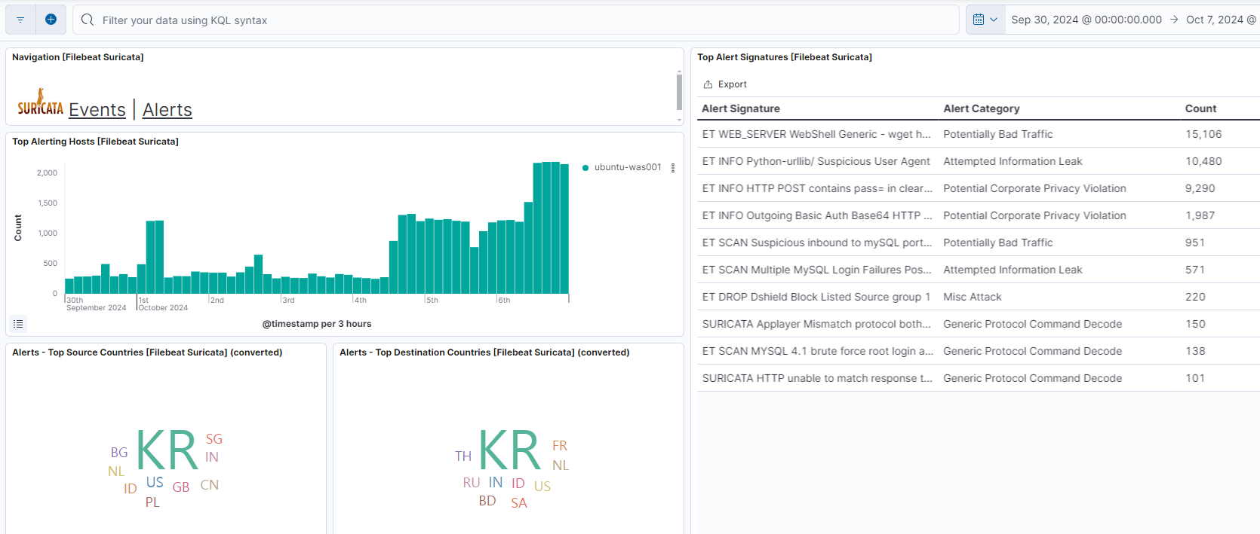
K-디지털 트레이닝
04
프로젝트 수행 경과
① 데이터 수집 / 분석
Suricata – 웹서버 Alerts Log 분석(4)

Slide 11
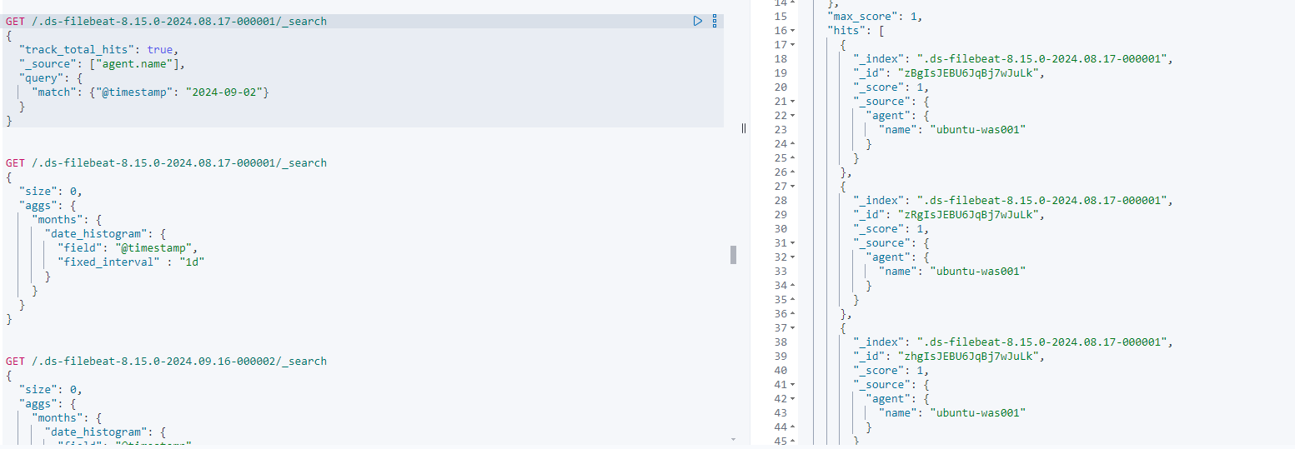
K-디지털 트레이닝
04
프로젝트 수행 경과
① 데이터 수집 / 분석
Suricata – 웹서버 Alerts Log 분석(5)

Slide 12
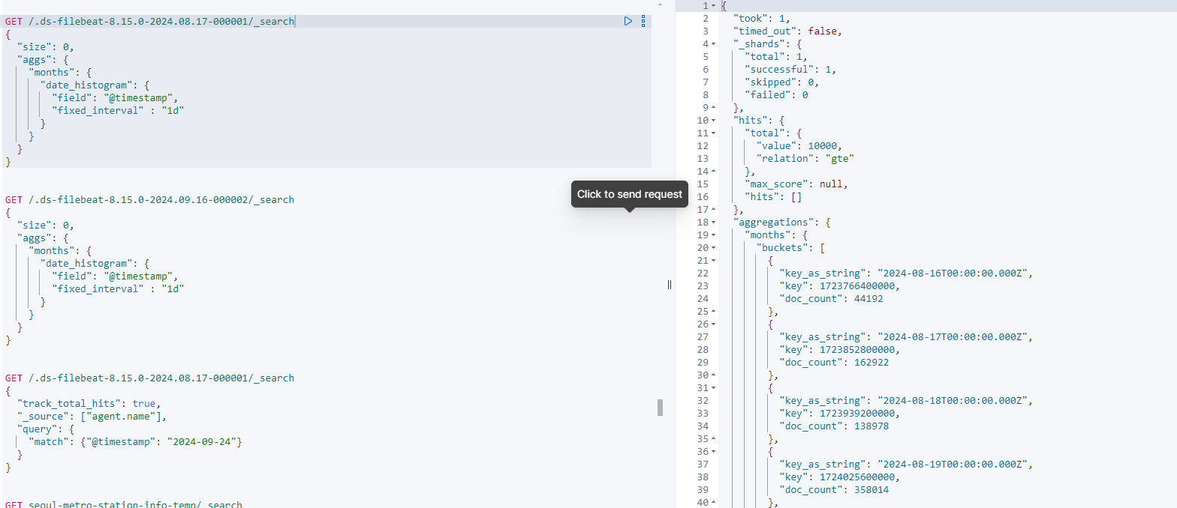
K-디지털 트레이닝
04
프로젝트 수행 경과
① 데이터 수집 / 분석
Suricata – 웹서버 Alerts Log 분석(6)

Slide 13
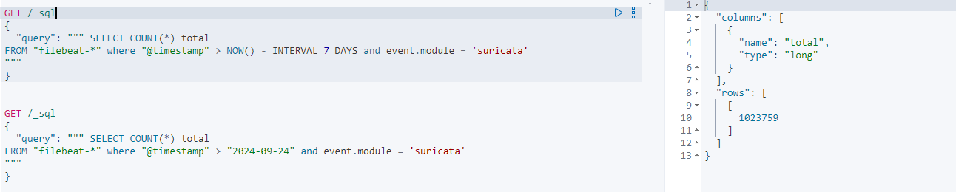
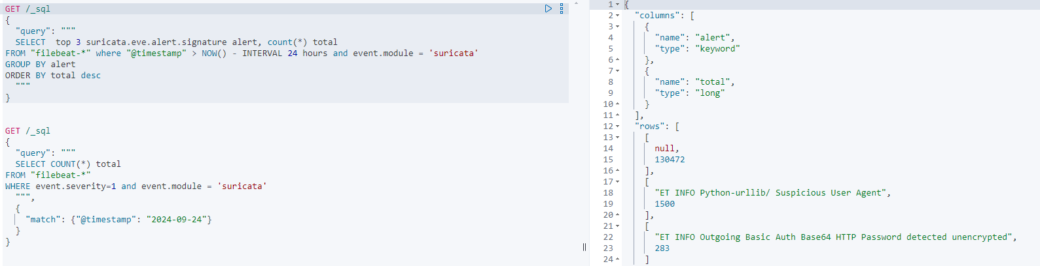
K-디지털 트레이닝
04
프로젝트 수행 경과
① 데이터 수집 / 분석
Suricata – 웹서버 Alerts Log 분석(7)

